Slide 1
线性代数与与机器学习的关系
汇报人：孙博
时间：2018.10.17

Slide 2
1.前言
机器学习学者张志华教授曾经说过：“搞好机器学习，关键是数学，但你又不能把机器学习变成搞数学，那样就漫无边际了。
线性代数是数学的分支学科，涉及矢量、矩阵和线性变换。
它是机器学习的重要基础，从描述算法操作的符号到代码中算法的实现，都属于该学科的研究范围。

Slide 3
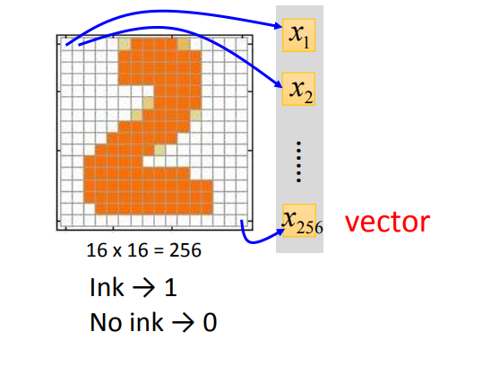
2. Images and Photographs图像与照片
你使用的每个图像本身都是一个固定宽度和高度的表格结构，每个单元格有用于表示黑白图像的 1 个像素值或表示彩色图像的 3 个像素值。
照片也是线性代数矩阵的一种。
与图像相关的操作，如裁剪、缩放、剪切等，都是使用线性代数的符号和运算来描述的。

Slide 4
3. One-Hot Encoding one-hot 编码
有时机器学习中要用到分类数据。
可能是用于解决分类问题的类别标签，也可能是分类输入变量。
对分类变量进行编码以使它们更易于使用并通过某些技术进行学习是很常见的。one-hot 编码是一种常见的分类变量编码。
one-hot 编码可以理解为：将离散型特征的每一种取值都看成一种状态，若你的这一特征中有N个不相同的取值，那么我们就可以将该特征抽象成N种不同的状态，one-hot编码保证了每一个取值只会使得一种状态处于“激活态”，也就是说这N种状态中只有一个状态位值为1，其他状态位都是0

Slide 5


3. One-Hot Encoding one-hot 编码
例如，共计 3 行的颜色变量：
这些变量可能被编码为：
每一行都被编码为一个二进制矢量，一个被赋予「0」或「1」值的矢量。

Slide 6
4. Regularization 正则化
在应用机器学习时，我们往往寻求最简单可行的模型来发挥解决问题的最佳技能。
较简单的模型通常更擅长从具体示例泛化到未见过的数据。
在涉及系数的许多方法中，例如回归方法和人工神经网络，较简单的模型通常具有较小的系数值。
一种常用于模型在数据拟合时尽量减小系数值的技术称为正则化，常见的实现包括正则化的 L2 和 L1 形式。

Slide 7
4. Regularization 正则化
1. 正则化的目的：防止过拟合！
2. 正则化的本质：约束（限制）要优化的参数。
关于第一点：过拟合指的是给定一堆数据，这堆数据带有噪声，利用模型去拟合这堆数据，可能会把噪声数据也给拟合了，这点很致命，一方面会造成模型比较复杂（想想看，本来一次函数能够拟合的数据，现在由于数据带有噪声，导致要用五次函数来拟合，多复杂！），另一方面，模型的泛化性能太差了（本来是一次函数生成的数据，结果由于噪声的干扰，得到的模型是五次的），遇到了新的数据让你测试，你所得到的过拟合的模型，正确率是很差的。

Slide 8
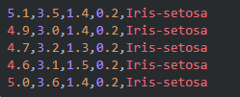
5. Dataset and Data Files 数据集和数据文件
在机器学习中，你可以在数据集上拟合一个模型。
这是表格式的一组数字，其中每行代表一组观察值，每列代表观测的一个特征。
这些数据实际上是一个矩阵：线性代数中的一个关键数据结构。
接下来，将数据分解为输入数据和输出数据，来拟合一个监督机器学习模型（如测量值和花卉品种）
每行长度相同，即每行的数据个数相同，因此我们可以说数据是矢量化的。这些行数据可以一次性或成批地提供给模型

Slide 9
6. Linear Regression 线性回归
线性回归是一种用于描述变量之间关系的统计学传统方法。
该方法通常在机器学习中用于预测较简单的回归问题的数值。
描述和解决线性回归问题有很多种方法，即找到一组系数，用这些系数与每个输入变量相乘并将结果相加，得出最佳的输出变量预测。
如果您使用过机器学习工具或机器学习库，解决线性回归问题的最常用方法是通过最小二乘优化，这一方法是使用线性回归的矩阵分解方法解决的
即使是线性回归方程的常用总结方法也使用线性代数符号y=A*b,其中，y 是输出变量，A 是数据集，b 是模型系数。

Slide 10
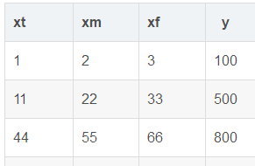
6. Linear Regression 线性回归
例如：广告和销量之间的关系？
特征包含三块：电视广告xt，网络广告xm，楼宇广告xf，因变量销量记作y
y’ = β0 + β1 * xt + β2 * xm + β3 * xf
写成矩阵形式：Xβ=y‘
X就是形状3*4的矩阵【因为加入了一个β0这截距项，所以第一是1】，
β是一个包含四个元素的向量【β0，β1，β2，β3】

Slide 11
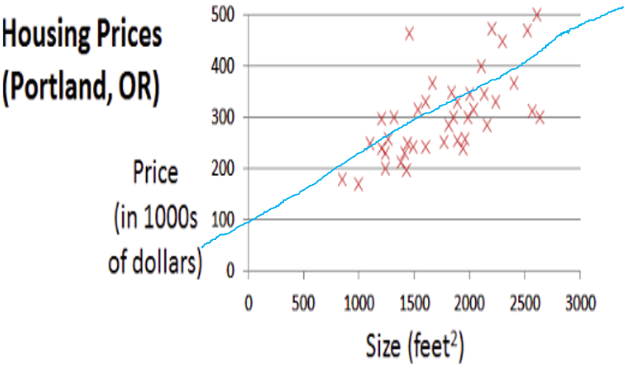
6. Linear Regression 线性回归

Slide 12
7. Principal Component Analysis 主成分分析
实现步骤：
1.去除平均值
2.计算协方差矩阵
3.计算协方差矩阵的特征值和特征向量
4.将特征值排序
5.保留前N个最大的特征值对应的特征向量
6.将数据转换到上面得到的N个特征向量构建的新空间中（实现了特征压缩）

Slide 13
7. Principal Component Analysis 主成分分析
通常，数据集有许多列，列数可能达到数十、数百、数千或更多。
对具有许多特征的数据进行建模具有一定的挑战性。而且，从包含不相关特征的数据构建的模型通常不如用最相关的数据训练的模型。
我们很难知道数据的哪些特征是相关的，而哪些特征又不相关。
自动减少数据集列数的方法称为降维，其中也许最流行的方法是主成分分析法（简称 PCA）。
该方法在机器学习中，为可视化和模型创建高维数据的投影。
PCA 方法的核心是线性代数的矩阵分解方法，可能会用到特征分解，更广义的实现可以使用奇异值分解（SVD）

Slide 14
8. Recommender Systems 推荐系统
涉及产品推荐的预测建模问题被称为推荐系统，这是机器学习的一个子领域。
例如，基于你在亚马逊上的购买记录和与你类似的客户的购买记录向你推荐书籍，或根据你或与你相似的用户在 Netflix 上的观看历史向你推荐电影或电视节目。
推荐系统的开发主要涉及线性代数方法。一个简单的例子就是使用欧式距离或点积之类的距离度量来计算稀疏顾客行为向量之间的相似度。·

Slide 15
8. Recommender Systems 推荐系统
例如：用欧式距离来计算相似度
用户/物品 | 物品A | 物品B | 物品C
用户A | 0.1 | 0.8 | 1
用户B | 0.1 | 0 | 0.02
用户C | 0.5 | 0.3 | 0.1
关于相似度的计算，现在 有几种基本方法都是基于向量的，其实也就是计算两个向量的距离，距离越近相似度越大。在推荐的场景中，在用户-物品偏好的二维矩阵中，我们可以将一个用户对所有物品的偏好作为一个向量来计算用户之间的相似度，或者将所有用户对某个物品的偏好作为一个向量来计算物品之间的相似度

Slide 16


8. Recommender Systems 推荐系统
最初用于计算欧几里得空间中两个点的距离，假设x，y是n维空间的两个点，它们之间的欧几里得距离是：
可以看出，当 n = 2时，欧几里得距离就是平面上两个点的距离。当用欧几里得距离表示相似度时，一般采用如下公式进行转换：距离越小，相似度越大

Slide 17
9. Deep Learning 深度学习
人工神经网络是一种非线性机器学习算法，它受大脑中信息处理元素的启发，其有效性已经在一系列问题中得到验证，其中最重要的是预测建模。
神经网络的执行涉及线性代数数据结构的相乘和相加。如果扩展到多个维度，深度学习方法可以处理向量、矩阵，甚至输入和系数的张量，此处的张量是一个两维以上的矩阵。
线性代数是描述深度学习方法的核心，它通过矩阵表示法来实现深度学习方法

